Slide 1

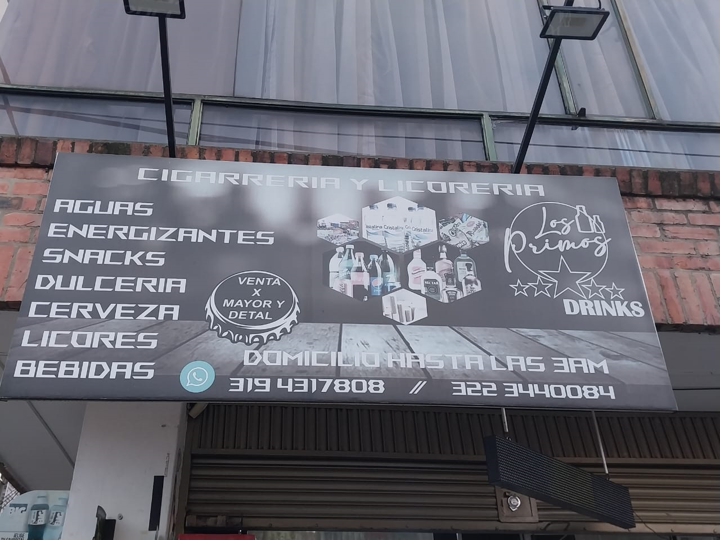
LIQUORLOGIX

Slide 2

LIQUORLOGIX
Cristopher Stuart Benavides Ramírez
Jaime Alejandro Carvajal Castro
Luis Eduardo Olaya Liquitan
Johan Sebastián Sepúlveda Carvajal
Nicolas Reyes Aliste
Servicio Nacional de Aprendizaje –SENA, Centro de Electricidad Electrónica y Telecomunicaciones
Técnico en Programación de Software - TPS, Primer Trimestre
Instructor Albeiro Ramos
Bogotá, 25 de marzo de 2023

Slide 3
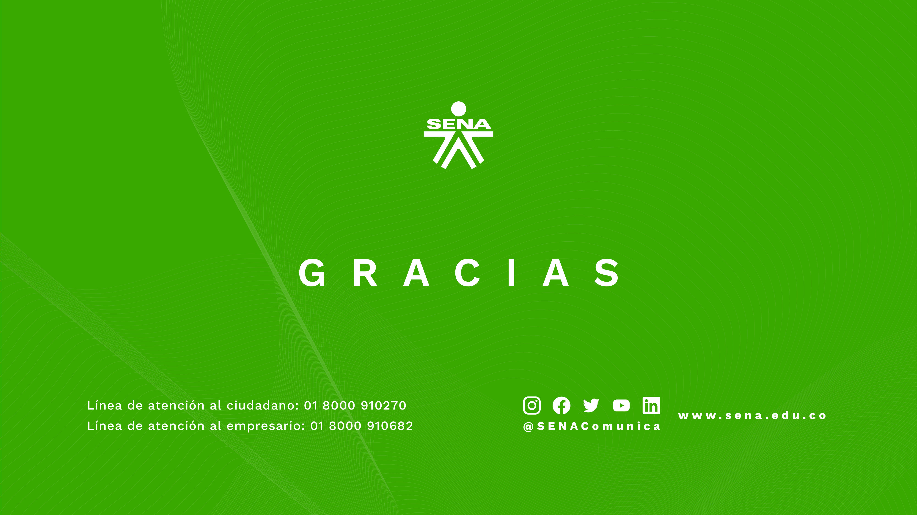
Introducción
El sector del área de la venta de licores, enfrenta desafíos en la gestión eficiente de inventarios, lo que puede afectar la rentabilidad y operaciones de los establecimientos. LiquorLogix surge como una solución innovadora para automatizar y optimizar la administración de inventarios, brindando datos en tiempo real que mejoran la toma de decisiones. Esta presentación aborda los problemas de control de inventario, los objetivos del proyecto, la justificación basada en la necesidad de modernización, su alcance en el sector de bebidas alcohólicas, y la delimitación del proyecto se centra en el control de inventario para cualquier producto, que puedan formar parte de la oferta de algunos negocios.

Slide 4
LIQUORLOGIX
Problema
Objetivos
Justificación
Alcance
Delimitación
Entregables Trimestre

Slide 5
Problema
La empresa Los Primos, ubicada en la localidad de Suba, en el Barrio Aures 2, se dedica principalmente a la venta de licores y víveres. Actualmente, enfrenta dificultades en la gestión de su inventario, lo que impacta negativamente en su eficiencia operativa.
El proceso clave en el que se va a intervenir es la automatización de la gestión de inventario, que actualmente se realiza de forma manual, lo que provoca desorganización y errores frecuentes en el control de existencias y en la planificación del establecimiento.
Para analizar la situación, se utilizarán diversas técnicas de recolección de datos, como la revisión documental para evaluar el registro histórico del inventario, entrevistas con la persona encargada de la gestión, encuestas al personal para entender sus necesidades y observación directa del proceso de control de inventarios.
Las principales necesidades encontradas incluyen la falta de precisión en el control de inventarios, desorganización en el manejo de productos y la ausencia de herramientas que proporcionen visibilidad en tiempo real de las existencias, lo que genera dificultades a la hora de realizar pedidos y gestionar adecuadamente el stock.

Slide 6
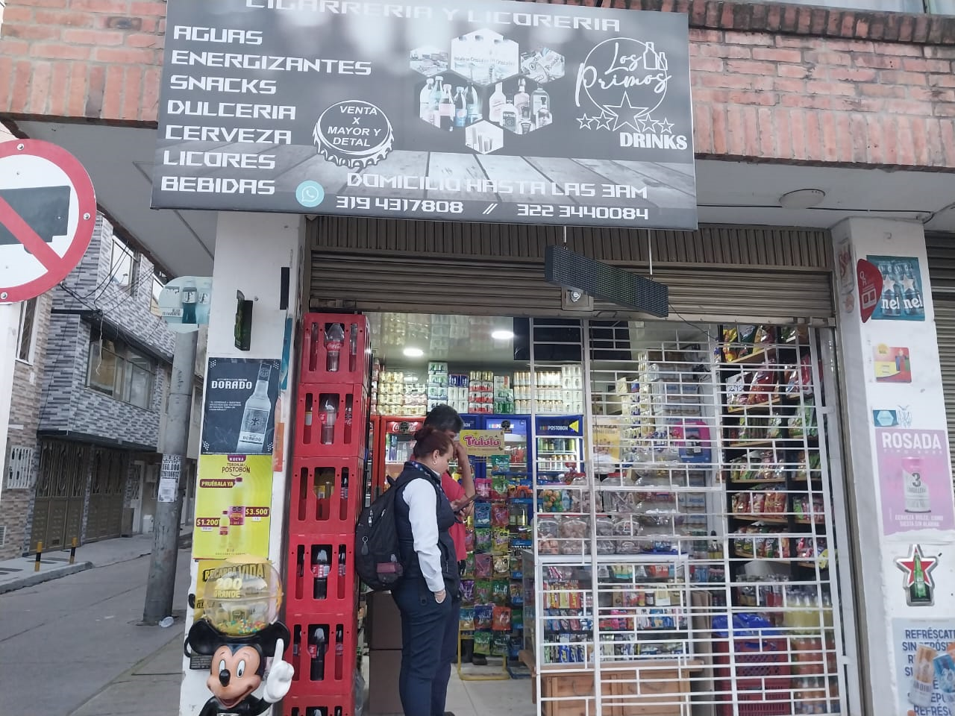
Objetivo General
Desarrollar un Sistema de Información Web LiquorLogix para el seguimiento y optimización de los procesos de gestión de inventario en la empresa “Los Primos”.
Objetivo Específicos
Gestionar los usuarios de la empresa “Los Primos” para asegurar un acceso adecuado y controlado al sistema.
Gestionar de manera eficiente el inventario de productos en la licorera, permitiendo el seguimiento en tiempo real de los niveles de stock, ventas y entradas de productos.
Diseñar un sistema de categorías que permita organizar y clasificar los productos de manera eficiente, facilitando la búsqueda y gestión de inventario.
Gestionar las transacciones de ventas, asegurando la correcta actualización de stock, así como la generación de reportes y estadísticas sobre el rendimiento de ventas.
Diseñar un módulo de informes y reportes que permita visualizar los detalles de las ventas, el inventario y las transacciones de forma clara y detallada.

Slide 7
Justificación
El desarrollo del Sistema de Información Web LiquorLogix tiene como propósito optimizar los procesos de gestión de inventario de la empresa “Los Primos”, brindando una solución tecnológica que resuelva las ineficiencias actuales en la administración de recursos. Actualmente, la gestión manual y desorganizada de inventarios y ventas genera inconsistencias y retrasos en la toma de decisiones, lo cual impacta negativamente en la operatividad y rentabilidad de la empresa.
LiquorLogix será una herramienta integral que permitirá una gestión de inventarios más eficiente, facilitando el acceso a información en tiempo real sobre existencias y transacciones. Esto proporcionará a los usuarios la capacidad de tomar decisiones rápidas y fundamentadas, mejorando la precisión de los registros de ventas y reduciendo las pérdidas. Además, al centralizar la información y automatizar tareas clave, se eliminarán las discrepancias y se mejorará la fiabilidad de los datos.
Este sistema representa una contribución significativa al sector de licoreras, ya que no solo beneficiará a “Los Primos”, sino que también ayudará a modernizar la gestión de inventarios en establecimientos similares, mejorando la competitividad y eficiencia del negocio. La implementación de LiquorLogix optimiza los procesos, proporciona análisis de datos valiosos y, en última instancia, apoya la sostenibilidad de los negocios en la industria, brindando una ventaja estratégica frente a la competencia.

Slide 8
Alcance
El sistema LiquorLogix está diseñado para facilitar la gestión de inventarios en una licorera, permitiendo a los usuarios (administradores y empleados) realizar diversas operaciones clave dentro de este proceso. Las funcionalidades principales incluyen el registro de entradas y salidas de productos, la visualización de stock disponible y la gestión de ventas. Además, se incluye un módulo de caja para el manejo de transacciones, con el objetivo de optimizar las operaciones del negocio y mejorar la precisión de los registros.
El sistema está específicamente orientado a la gestión de inventarios, excluyendo funcionalidades que no están relacionadas directamente con este proceso, como la gestión de recursos humanos, marketing digital y gestión de distribuidores. Este enfoque permite una mayor especialización en el control de productos y ventas, optimizando los procesos operativos dentro de la licorera.
En cuanto a la tecnología utilizada, el back-end del sistema será desarrollado con PHP, mientras que el front-end se implementará utilizando JavaScript, HTML y CSS. Para la gestión de datos, se utilizará MySQL como sistema de gestión de bases de datos, asegurando la eficiencia y escalabilidad del sistema.

Slide 9
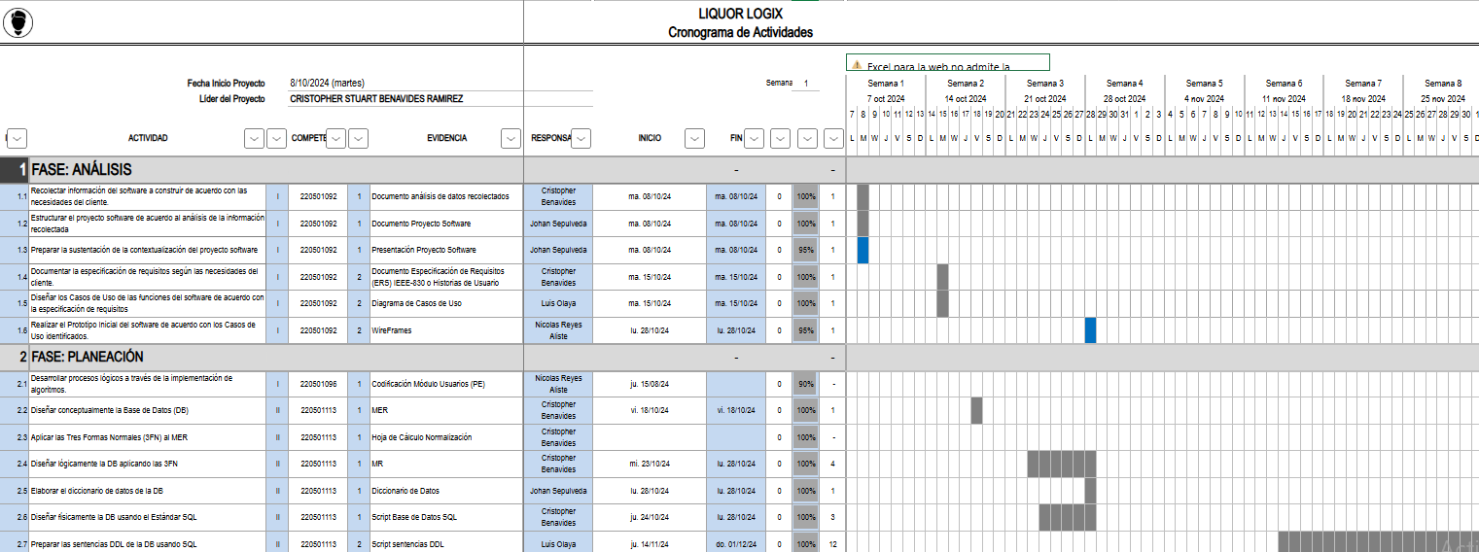
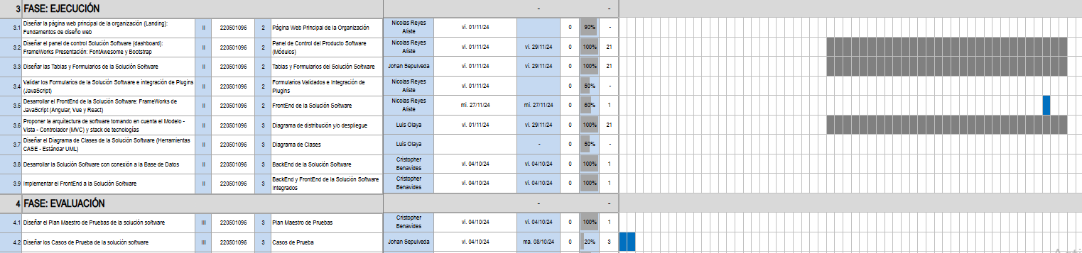
Delimitación
El sistema LiquorLogix está enfocado exclusivamente en la gestión de inventarios, el registro de ventas y la generación de informes financieros en establecimientos de bebidas alcohólicas. Las funcionalidades de este sistema están diseñadas para optimizar el control de productos, la gestión de transacciones de ventas y el análisis financiero de la licorera, excluyendo otras áreas como la gestión de recursos humanos, el marketing digital y la gestión de distribuidores. Esta delimitación asegura que el proyecto se concentre en cubrir de manera eficaz las necesidades operativas y administrativas relacionadas directamente con el inventario y las ventas de la licorera, sin abarcar otros aspectos no esenciales para su funcionamiento.

Slide 10
Entregables Proyecto Formativo por Trimestre
Primer Trimestre
Plan de Proyecto
Levantamiento de Información
Diagrama de Procesos
IEEE-830 o Historias de Usuario
Diagrama Casos de Uso
Casos de Uso Extendido
Diagrama de Clases
Prototipo No Funcional
Patrón de Diseño
Segundo Trimestre
Modelo Entidad Relación
Modelo Relacional
Diccionario de Datos
Script de la BBDD
Sentencias DDL
Consultas DML
Automatización de la BBDD
Sistema de Información Web – Servidor Local
Tercer Trimestre
Planeación de Pruebas
Ejecución de Pruebas
Manual de Usuario
Manual tecnico

